Slide 1
Erdélyi túra:
3. Nap
I. Fejezet

Slide 2
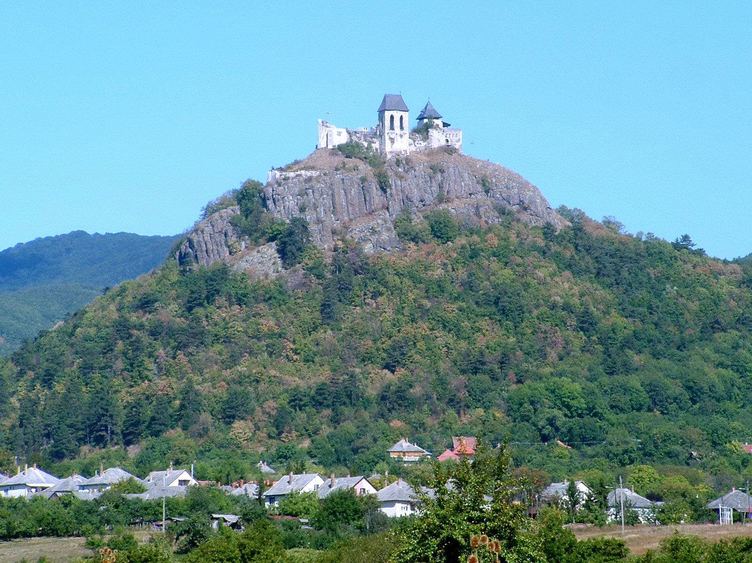
Déva Vára
Déva várát 1270 körül kezdték építeni.
A vár az 1100 méter magas Déva-hegy tetején található.
A várról készült egy ballada is
aminek a címe Kőmíves kelemen.

Slide 3
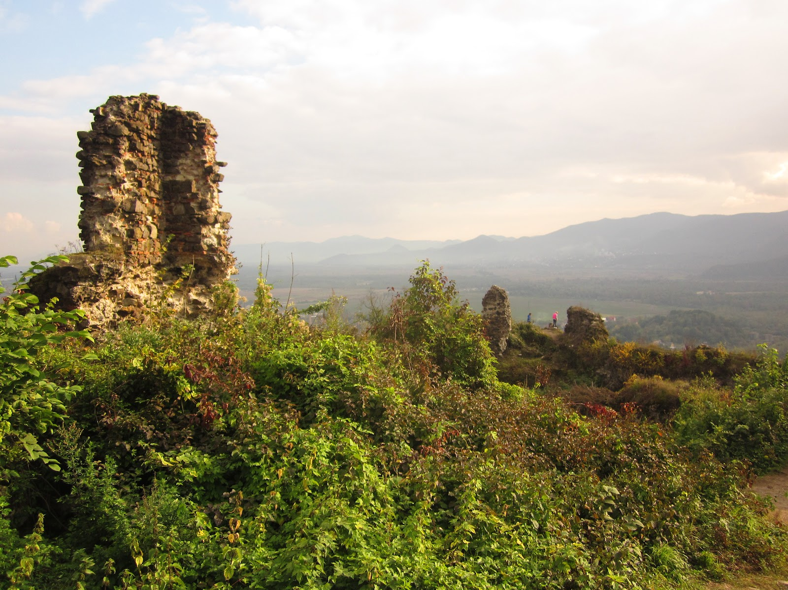
Eredeti építő: Báthori László kezdte építeni, de a Hunyadiak családja tovább erősítette és bővítette.
Történelmi viharok: A vár több alkalommal is megpróbálták elfoglalni, például 1849-ben a magyar szabadságharc idején, de sosem sikerült teljesen
elpusztítani.
Kincsek: Az egyik legenda szerint a vár egy titkos alagútrendszert rejt,
amely kincsekkel van tele, de soha nem találták meg őket.
Tűzvész: 1921-ben hatalmas tűz pusztította el a vár nagy részét,
amit azóta sem sikerült teljesen rekonstruálni.
Zászló: A várban egyes források szerint mindig is
volt egy különleges "vörös zászló", amelyet csaták
előtt lobogtattak, és szerencsét hozott.
Mesei legendák: A vár környékén számos helyi
legenda él, többek között egy titokzatos
kísértetről, aki a vár pincéiben kóborol.

Slide 4
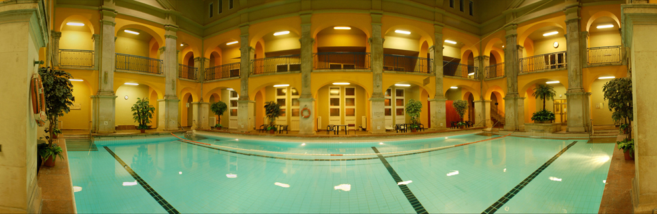
Herkulesfürdő
Herkulesfürdő egy igazi történelmi és természeti kincs, amiről sokan nem is tudják, hogy gazdag háttérrel rendelkezik!
Ókori római fürdőhely: Herkulesfürdő már az ókorban
is híres volt gyógyító forrásairól, és a rómaiak építettek itt fürdőket.
Történelmi jelentőség: A fürdő helyszíne egyike volt a legnagyobb
báli rendezvényeknek és fürdőgyógyászati központoknak.
Itt forgatták a Herkules című filmet.

Slide 5

Hadászati balfogások – Karánsebesi csata
Véletlen összecsapás: A csata nem volt előre eltervezett, hanem egy félreértés következtében alakult ki.
A Habsburg csapatok összetévesztették egymást a törökökkel, és véletlenül összecsaptak.
A karánsebesi csata 1788. szeptember 17-18. között zajlott a Habsburg Birodalom és az Osman Birodalom között,
a török háború (1787-1791) részeként.
A csata következményei: Bár a csata nem volt igazán nagy horderejű, a következmények súlyosak voltak,
mivel a Habsburg csapatok pánikba estek, és sokan elmenekültek, így a csata inkább egy zűrzavart eredményezett.
Török győzelem: Bár a csata maga nem volt kiemelkedő, a törökök stratégiai előnyre tettek szert, mivel a Habsburgok
félreértették helyzetüket és felbomlott a harci rendjük.

Slide 6
Készítette: Horváth Gergely Kristóf

